Slide 1

Anatomia Comparata
Dipartimento di
Scienze della Vita
Laurea in Scienze e Tecnologie Biologiche
Gabriele Baj
gbaj@units.it

Slide 2
Tutti i vertebrati presentano uno scheletro interno (o endoscheletro)
Lo scheletro: sostegno,
protezione,
movimento,
sede del midollo osseo,
riserva di calcio
L’endoscheletro è convenzionalmente distinto in scheletro della testa o cranio, scheletro assiale postcraniale e scheletro appendicolare (cfr. Fig. 5.1). Lo scheletro assiale a sua volta comprende la notocorda, la colonna vertebrale e (quando presenti) le coste e lo scheletro delle pinne impari. Lo scheletro appendicolare è composto da pinne o arti e le relative cinture, che li collegano allo scheletro

Slide 3
L’endoscheletro è convenzionalmente distinto in:
scheletro della testa o cranio,
scheletro assiale postcraniale :
notocorda,
la colonna vertebrale e
(quando presenti) le coste e lo scheletro delle pinne impari
scheletro appendicolare :
pinne o arti e le relative cinture, che li collegano allo scheletro

Slide 4
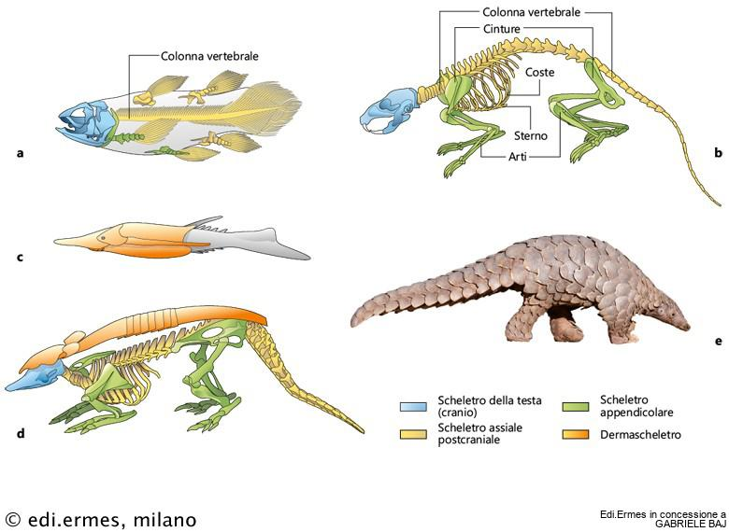
Sistema scheletrico
Endoscheletro di ratto, mammifero
Endoscheletro di celacanto delle Comore
agnato eterostraco estinto
pangolino
vertebrato mammifero attuale
armadillo
vertebrato mammifero attuale

Slide 5
Alcuni vertebrati, oltre all’endoscheletro, presentano anche uno scheletro esterno o der-mascheletro o scheletro dermico
piastre mineralizzate o cheratinizzate a formare una sorta di corazza,
A differenza dei vertebrati estinti, tra cui gli agnati eterostraci , sono pochi i taxaviventi che presentano un dermascheletro più o meno continuo; tra questi le testuggini e

Slide 6
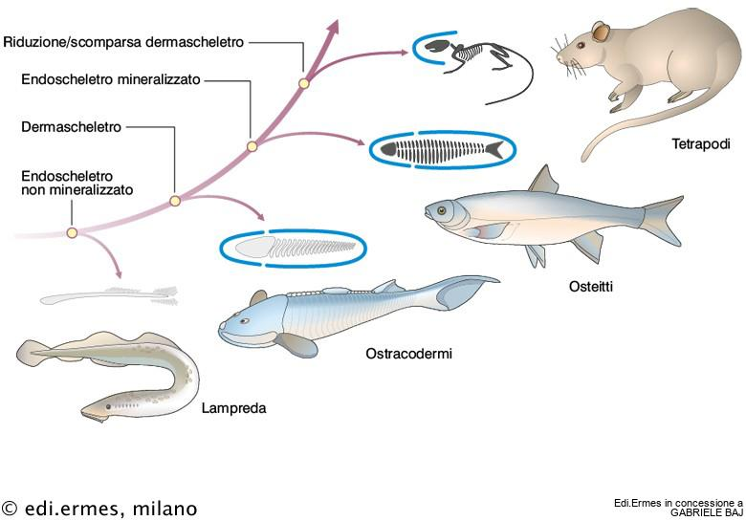
Si ipotizza che la prima forma di scheletro mineralizzato sia stato il dermascheletro e solo successivamente si sia formato un endoscheletro mineralizzato. Gli attuali pesci ossei conservano lo scheletro dermico sotto forma di scaglie dermiche e raggi scheletrici nelle pinne. Con il passaggio alle forme terrestri, il dermascheletro si è fortemente ridotto o è andato perduto. Negli schemi, il grigio chiaro indica l’endoscheletro non mineralizzato, il blu il dermascheletro e il nero l’endoscheletro mineralizzato.

Slide 7
Gli elementi che compongono lo scheletro possono essere di diversa natura istologica.
Da un punto di vista ontogenetico, negli attuali vertebrati lo scheletro è formato da: notocorda
cartilagine durante la vita embrionale,
prevalentemente osseo dopo la nascita,
eccezione per ciclostomi e condroitti dove permane cartilagineo.

Slide 8
TESSUTI SCHELETRICI
l tessuto cordoide
Il tessuto cartilagineo
Il tessuto osseo
Altri tessuti scheletrici mineralizzati, quali la dentina e lo smalto,
a livello dello scheletro più superficiale di vertebrati, in acquatici estinti e nelle scaglie dei pesci moderni

Slide 9
ll tessuto cordoide
forma la notocorda,
l’organo di sostegno assiale dell’embrione di tutti i vertebrati.
Sostituita dalla colonna vertebrale nell’adulto di tutti i vertebrati,
eccezione dei ciclostomi e dei condroitti, ove tutto lo scheletro è costituito da cartilagine (con acqua di supporto)

Slide 10
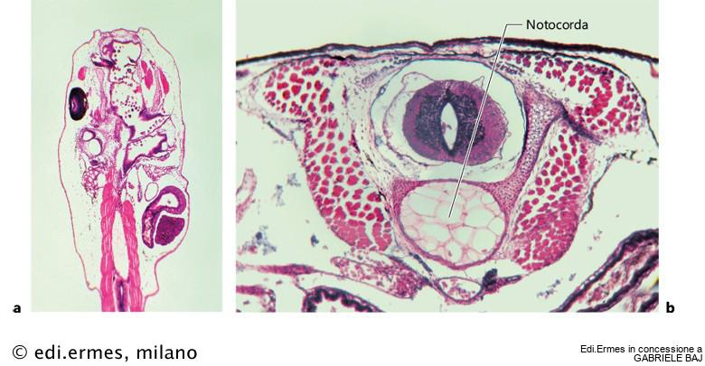
Tessuto cordoide
Notocorda di larva di rana
Le cellule della notocorda sono vescicolose, perché ripiene di liquido, e atte a esercitare una funzione di sostegno. La parete della notocorda è formata da una guaina connettivale. a, Sezione longitudinale in visione dorsale. b, Sezione trasversa.

Slide 11
Tessuto cartilagineo
Tipi di cartilagine
La cartilagine è un tessuto connettivo di sostegno
Composta da
condrociti, producono matrice cartilaginea
condroclasti, degradano la cartilagine.
La matrice cartilaginea è composta da fibre collagene,
NB: i condrociti mantengono la loro capacità di dividersi per mitosi e ogni cellula figlia è in grado di produrre nuova matrice.
Cartilagine è unica tra i tessuti scheletrici, in quanto è in grado di accrescersi dall’interno

Slide 12
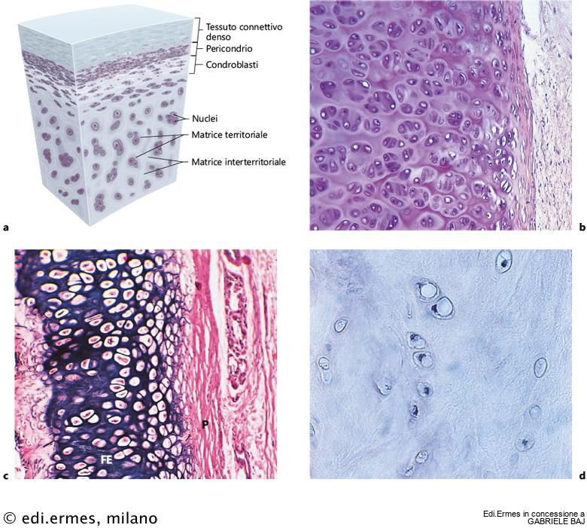
Tessuto cartilagineo
Tipi di cartilagine
Tipi di cartilagine
– Ialina (più comune)
– Elastica (padiglione auricolare dei mammifer)
– Fibrosa (sinfisi pubica)
a, Struttura della cartilagine ialina. b, Cartilagine ialina della trachea (ematossilina-eosina). c, Cartilagine elastica dell’orecchio esterno di mammifero (ematossilina di Verhoeff per l’elastina). d, Cartilagine fibrosa di sinfisi pubica di mammifero. FE, fibre elastiche; P, pericondrio.

Slide 13
Tessuto osseo
I diversi tipi di tessuto osseo dipendono da:
• processi ontogenetici
• influenze filogenetiche
• sollecitazioni meccaniche
• ambiente
Quattro sono i tipi cellulari presenti nell’osso:
cellule osteoprogenitrici, osteoblasti, osteo-citi (stadi funzionali successivi di un unico citotipo.)
osteoclasti.

Slide 14
Sollecitazioni meccaniche
Legge di Wolff
Le variazioni funzionali o morfologiche delle ossa determinano alterazioni della struttura della sostanza ossea e cambiamenti della conformazione esterna delle ossa.
Condizioni ambientali
Per esempio, nei vertebrati ectotermi i tassi metabolici rallentano quando le temperature sono relativamente basse; ciò provoca anche un decremento o arresto della crescita somatica per periodi più o meno prolungati in dipendenza delle condizioni climatiche. (linee di arresto della crescita)

Slide 15
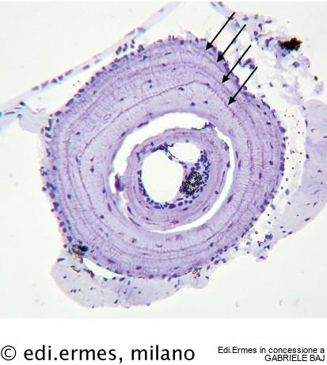
Scheletrocronologia
Sezione trasversa colorata di falange di anfibio. Le frecce indicano le lines of arrested growth (LAG) (pgc Fabio M. Guarino

Slide 16
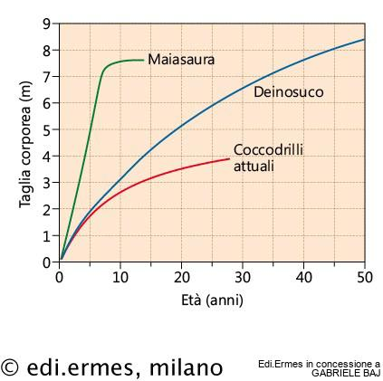
Scheletrocronologia
Relazione tra età e taglia corporea in due specie di dinosauri e nei coccodrilli

Slide 17
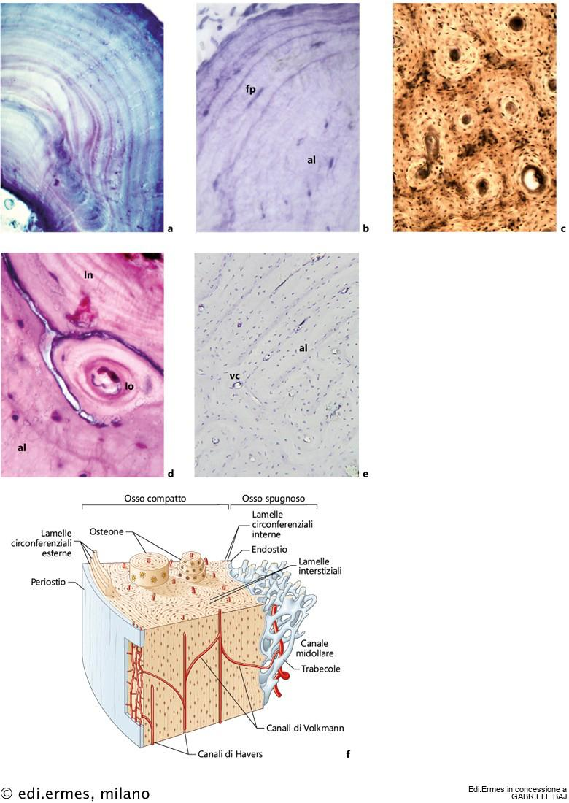
Tessuto osseo acellulare
Aspidina,
nei vertebrati esistenti l’osso acellulare si rinviene solo nei teleostei e soprattutto a livello dello scheletro cutaneo
Tipo di osso acellulare che caratterizzava i primi vertebrati, per esempio gli eterostraci.
Osso acellulare in una sezione del raggio endoscheletrico della pinna di teleosteo

Slide 18
Tessuto osseo cellulare
Classificazione secondo la vascolarizzazione:
• avascolare
• vascolare
Classificazione secondo la disposizione delle fibre:
• alamellare– pseudolamellare
• lamellare– osteonico– laminare
• fibrolamellare– plessiforme
• lamellare zonale
b, Osso alamellare o fibroso (al) e pseudolamellare o a fibre parallele (fp) in una sezione di falange dell’anfibio Rana temporaria. Si noti che le linee concentriche costituiscono le linee di arresto di crescita ossea. c, Osso lamellare osteonico in una sezione di metatarso di mammifero (cavallo).
pseudolamellare (o a fibre parallele) in cui le fibre collagene sono orientate in modo piuttosto parallelo ma non si organizzano mai in unità distinte (o lamelle);

Slide 19
d, Osso lamellare non osteonico (ln), lamellare osteonico (lo) e alamellare (al) in una sezione di femore dell’anfibio Bombina pachypus.
e, Osso fibrolamellare (o plessiforme) in una sezione di tibia di maiale. al, osso alamellare; vc, canale vascolare primario
tessuto osseo alamellare, detto anche fibroso o a fibre intrecciate
osso lamellare le fibre sono organizzate in unità distinte, le lamelle, all’interno delle quali le fibre sono orientate tutte nella stessa direzion

Slide 20
Tessuto osseo
Tipi di tessuto osseo
Lacune ossee.
Tessuto osseo avascolare, che è completamente privo di vasi, dal tessuto osseo vascolare, che invece presen-ta vasi variamente orientati (radiali, longitudinali eccetera.
Tessuto osseo osteonico o harvesiano

Slide 21
Tessuto osseo
Dal punto di vista funzionale:
i diversi tipi di tessuto osseo = diversi tassi di osteogenesi
Ad esempio l’osso lamellare generalmente ha un più basso grado di osteogenesi rispetto all’osso pseudolamellare e questo a sua volta ha tassi osteogenetici inferiori all’osso alamellare.
velocità di ostegenesi
lamellare
pseudolamellare
alamellare

Slide 22
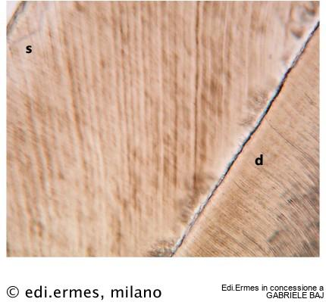
Tessuto osseo
Tipi di tessuto osseo
Smalto (s) e
Dentina (d)
in un dente umano
il tipo più primitivo è la mesodentina
Dalla mesodentina probabilmente sono derivate la semidentina e la quindi la dentina acellulare ortodentina o vera dentina

Slide 23
Tessuto osseo
Smalto: un tessuto altamente mineralizzato depositato dagli ameloblasti, cellule di derivazione ectodermica, dopo che è cominciata la formazione della dentina
La questione se lo smalto presente nei tetrapodi sia omologo a tessuti strutturalmente simili e con la medesima derivazione embrionale presenti nei pesci sensu lato è ancora ampiamente dibattuta

Slide 24
Ossa
Classificazione secondo la morfologia:
• lunghe
• corte
• piatte
• irregolari
Classificazione secondo un’osservazione macroscopica:
• compatte
• spugnose
Classificazione secondo il processo di ossificazione:
• autostosi (ossa dermiche)
• allostosi (ossa di sostituzione)

Slide 25
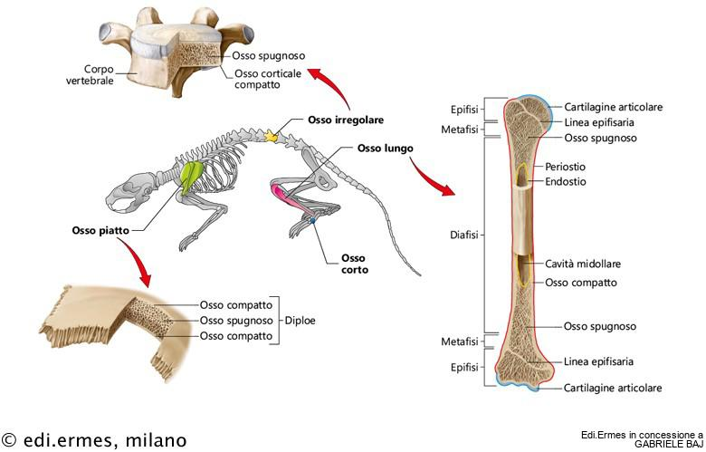

Slide 26
Classificazione morfologica delle ossa e processi di ossificazione
Nella sezione longitudinale di osso lungo è mostrata la differente organizzazione microstrutturale a livello di epifisi, metafisi e diafisi:
sottile strato corticale di osso compatto che racchiude un’area estesa di osso spugnoso (o trabecolare)
strato corticale più sviluppato di osso compatto che racchiude una cavità midollare solo in parte occupata da osso spugnoso
.

Slide 27
L’osso piatto ha una struttura trilaminare nota come diploe, con due strati sottili di osso compatto separati da uno strato di osso spugnoso. L’osso irregolare della vertebra, così come l’osso corto, ha una struttura interna prevalentemente di osso spugnoso e un sottile strato di osso corticale compatto all’esterno.

Slide 28
Classificazione secondo la disposizione,
le ossa sono distinte in:
sesamoidi, piccole ossa in prossimità delle articolazioni o nella compagine di alcuni tendini (per esempio, arto anteriore degli equidi),
eterotipiche, cioè ossa fuori dalla sede tipica (per esempio, ossa nel miocardio di alcuni mammiferi), e di ornamentazione (palchi dei cervi)
NOTA: particolare processo di ossificazione (ossificazione mantellare) Ossificazione diretta non da connettiv, ma attorno a un abbozzo cartilagineo; quest’ultimo degrada lentamente fino a essere rimpiazzato del tutto o quasi dall’osso.
L’ossificazione mantellare si riscontra a livello della mandibola e dei corpi vertebrali

Slide 29
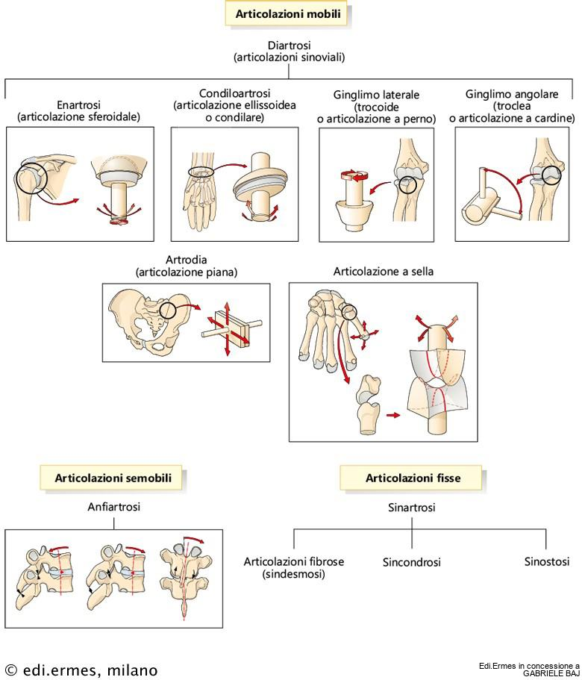
Articolazioni
Classificazione morfologica delle articolazioni
Secondo il tipo di movimento che permettono:
diartrosi altamente mobili,
anfiartrosi, semimobili,
e sinartrosi, fisse.

Slide 30
Articolazioni
Classificazione morfologica delle articolazioni
Per le articolazioni è raffigurata schematicamente la forma delle superfici articolari a contatto e il tipo di movimento che l’articolazione stessa consente. Per esempio, l’artrodia o articolazione piana consente solo movimenti di scivolamento; l’articolazione della spalla (enartrosi o articolazione sferoidale) consente il più ampio grado di movimenti.

Slide 31
Scheletro cefalico: il cranio
ORIGINE:
rielaborando la regione anteriore del tronco.
Ipotesi secondo cui le diverse componenti anatomiche coinvolte nella formazione della regione cefalica abbiano una struttura di base metamerica, come le vertebre che si formano lungo l’asse anteroposteriore del tronco.
oppure
aggiungendo una sezione nuova con un’organizzazione radicalmente differente rispetto al resto del corpo. Struttura del tutto nuova, che si sarebbe evoluta grazie alla comparsa di nuovi tessuti embrionali come la cresta neurale e i placodi neurali
Huxley aveva osservato che l’organizzazione di base del cranio è intrinsecamente diversa da quella della colonna vertebrale, sia da un punto di vista strutturale sia riguardo ai processi di

Slide 32
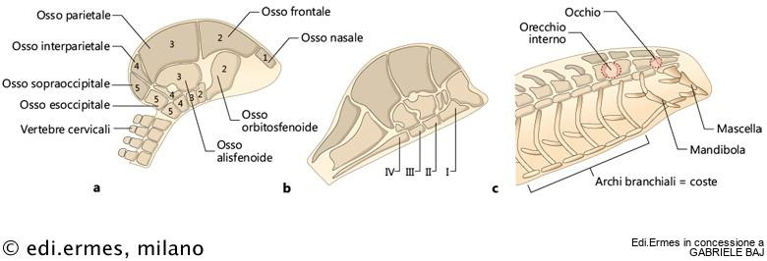
Scheletro cefalico: il cranio
Morfologia generale dell'anfiosso (cefalocordati)
Teorie vertebrali del cranio
a, La teoria vertebrale proposta inizialmente da Goethe prevedeva l’origine del cranio dei mammiferi a partire da cinque vertebre modificate (1-5).
b, Secondo Oken il cranio dei mammiferi deriverebbe da sole quattro vertebre (I-IV).
c, Secondo il modello archetipico proposto da Owen (1866), le componenti craniche deriverebbero da archi branchiali modificati, a loro volta comparabili alle coste del tronco (modificata da Kuratani, 2005).
Origine della parte spinale del cranio (regione occipitale) dall'incorporazione di elementi vertebrali secondo Fürbringer (1875)

Slide 33
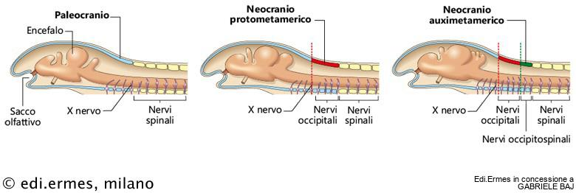
Scheletro cefalico: il cranio
Max Fürbringer
I metameri spinali del tronco si siano aggiunti al cranio in due ondate distinte
Nel paleocranio, il limite caudale sarebbe segnato dalla capsula otica e dall’emergenza dell’ultimo vero nervo cranico, il X.
La prima ondata avrebbe portato alla formazione del neocranio protometamerico (in elasmobranchi e anfibi), con l’incorporazione di una serie di nervi occipitali, posteriori al X.
La seconda incorporazione di elementi vertebrali nella regione occipitale avrebbe condotto al neocranio auximetamerico

Slide 34
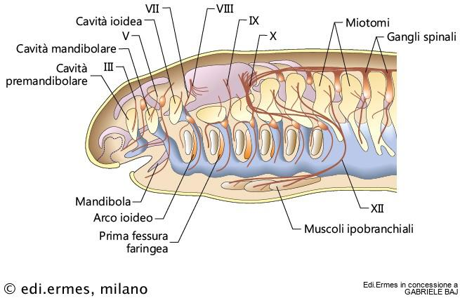
Secondo Goodrich il cranio dei vertebrati avrebbe una struttura segmentale costituita a partire da somiti equivalenti a quelli del tronco, collegati ventralmente da archi faringei ripetuti secondo gli stessi intervalli dei segmenti mesodermici.
I primi tre somiti cefalici corrispondono alle cavità cefaliche mesodermiche descritte da Balfour (1878) nei pesci cartilaginei. I numeri romani si riferiscono ai nervi cranici (modificata da Kuratani, 2005).

Slide 35
Scheletro cefalico: il cranio
splancnocranio,
formato dall’arco orale e dagli archi branchiali e ioideo,
neurocranio,
capsule che circondano gli organi di senso pari e le strutture scheletriche che formano la base e le pareti laterali del cranio
dermatocranio,
che forma la volta del cranio e gran parte delle ossa del palato e dell’arco orale.
A causa della loro collocazione interna, lo splancnocranio e il neurocranio vengono anche definiti endocranio, in contrapposizione all’ectocranio dermico
In osteitti e tetrapodi è formato da ossa di origine endocondrale è anche chiamato condrocranio

Slide 36
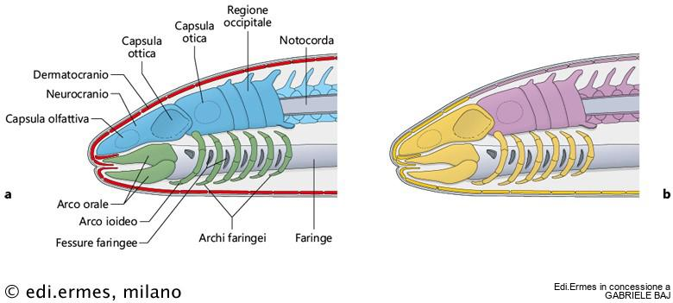
Suddivisione delle componenti craniche
a, Da un punto di vista funzionale il cranio può essere suddiviso in neurocranio (in celeste), splancnocranio (in verde) e dermatocranio (o ectocranio, in rosso). b, Dal punto di vista dell’origine embrionale, gli elementi derivati dalle creste neurali sono evidenziati in giallo, quelli derivati dal mesoderma in rosa.
Splancnocranio, neurocranio e dermatocranio sono tra loro integrati in un’unità funzionale (sincranio)

Slide 37
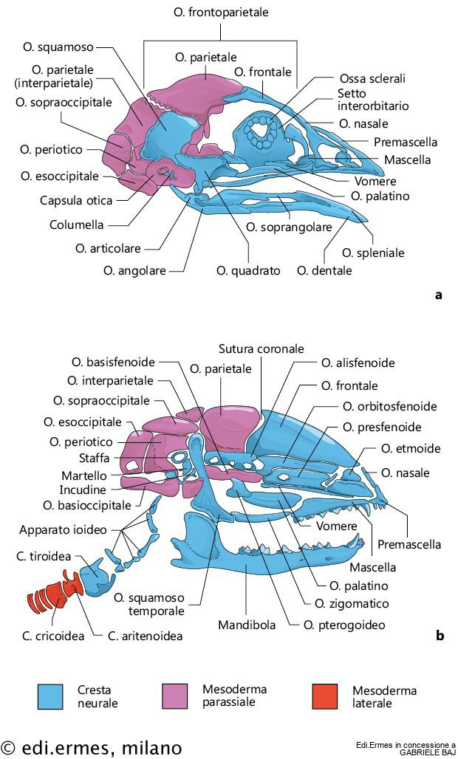
Volta dermica di uccello e di mammifero in cui è mostrato il contributo delle creste neurali e del mesoderma. C., cartilagine; O. osso

Slide 38
Suddivisione delle componenti craniche
Le fessure branchiali dei vertebrati primitivamente acquatici hanno una serie di archi cartilaginei od ossei.
Questi archi costituiscono le strutture fondamentali dello scheletro viscerale o splancnocranio, peculiare per origine embrionale e per versatilità morfofunzionale.
Sebbene l’apparato branchiale come tale sia scomparso negli amnioti, elementi derivati dallo scheletro viscerale si ritrovano anche in rettili, uccelli e mammiferi in diver-se regioni del cranio
Gli archi faringei
Nei ciclostomi = sostegno delle branchie
Negli gnatostomi = formazione del complesso mascellare

Slide 39
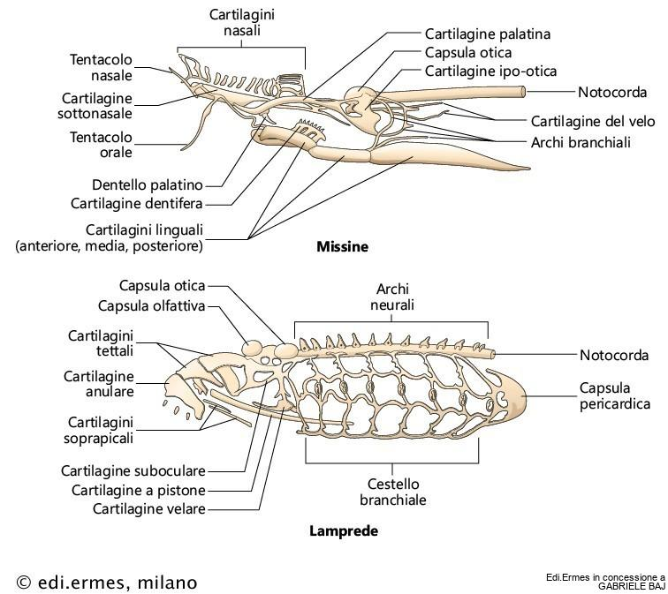
Scheletro cefalico dei ciclostomi.
Missine Elementi dello splancnocranio:
• cartilagini dell’apparato linguale– ipootica– posteriore– media – anteriore– dentifera
• barre cartilaginee a sostegno di tentacoli
• cartilagine del velo
Lamprede Elementi dello splancnocranio:
• cartilagini dell’apparato linguale– a pistone– soprapicali
• cartilagini di raccordo con il neurocranio– suboculare
• cartilagini rostrali– tettali– anulare
• cestello branchiale– arcate cartilaginee– capsula pericardica

Slide 40
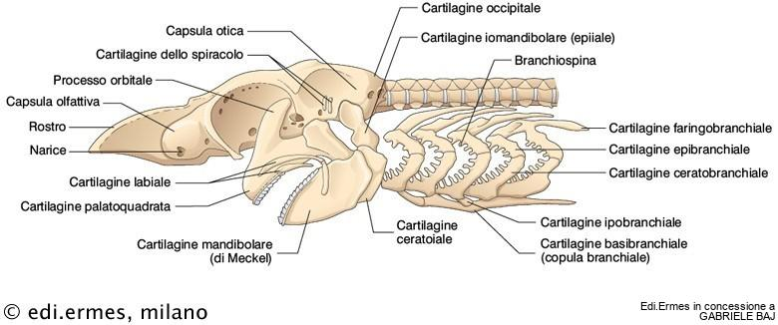
Scheletro cefalico dei Condroitti
Lo splancnocranio è costituito da una successione di archi faringei:
• arco orale (I)
• arco ioideo (II)
• archi branchiali (III-VII

Slide 41
Splancnocranio
Negli gnatostomi il secondo arco faringeo (arco ioideo) si specializza come :
sostegno del complesso mascellare e
collegamento di questo al neurocranio, porzione dorsale (iomandibolare)
3 tipi fondamentali di sospensione del complesso mascellare- neurocranio iostilica,
anfistilica
autostilica

Slide 42
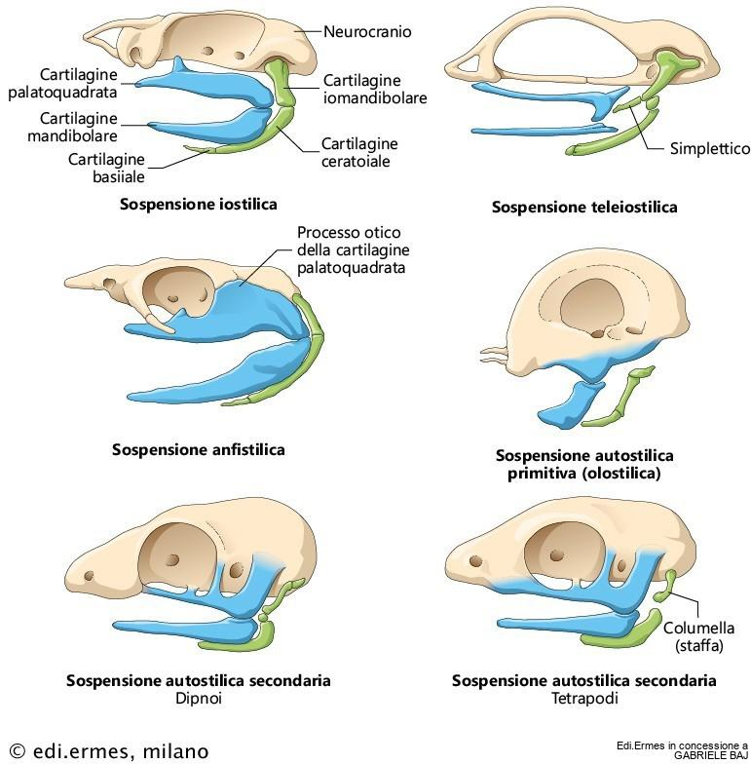
variante
il complesso mascellare
teleostei
pesci gnatostomi.
non ha rapporti diretti con la scatola cranica e la sua articolazione è legata strettamente alla cartilagine iomandibolare
olocefali
elasmobranchi primitivi,
attraverso il processo otico della cartilagine palatoquadrata, definendo la condizione anfistilica
integrazione del complesso mascellare al resto del cranio riguar-da, non più gli elementi originari dello scheletro viscerale, ma le ossa dermiche

Slide 43
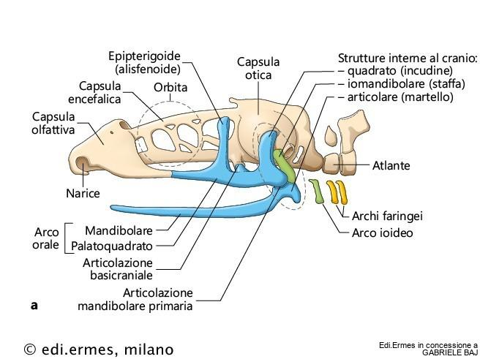
Derivati degli archi faringei in osteitti e tetrapodi
in tutti gli gnatostomi l’articolazione fra mascella e mandibola si stabilisce tra due ossa di sostituzione derivate dai segmenti scheletrici vi-sceral
La cartilagine palatoquadrata ossifica a livello di due centri di ossificazione distinti, il quadrato e l’epipterigoide; la regione prossimale della cartilagine mandibolare ossifica a sua volta, formando l’osso articolare.
In azzurro, arco orale (I); in verde, arco ioideo (II); in giallo, gli archi faringei successivi

Slide 44
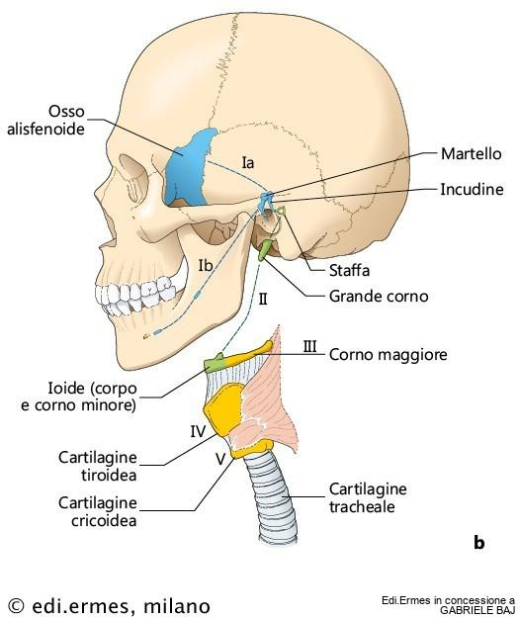
Derivati degli archi faringei in osteitti e tetrapodi
i mammiferi, nei quali la mascella, la mandibola e il palato sono formati esclusivamente da elementi dermici (articolazione mandibolare secondaria, fra ossa dermiche o allostosi), mentre l’osso quadrato e l’osso articolare si spostano nell’orecchio medio, diventando il secondo e il terzo ossicino dell’udito, cioè l’incudine e il martello
La, linea che collega gli elementi derivati dalla cartilagine palatoquadrata; Ib, linea che unisce gli elementi derivati dalla cartilagine mandibolare (in azzurro, i derivati dell’arco orale);
II, linea che collega gli elementi derivati dall’arco ioideo (in verde) che dorsalmente inizia a livello della staffa e ventralmente termina con il corno minore dello ioide; da III a V, sono evidenziati (in giallo) gli elementi derivati dagli archi faringei III-V.

Slide 45
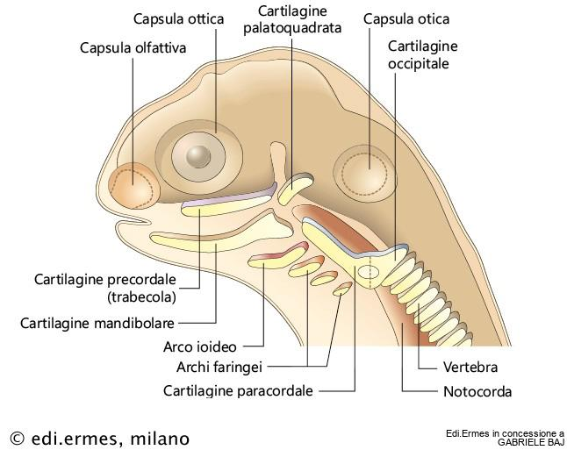
neurocranio
scatola cranica è una sorta di contenitore che racchiude l’encefalo e gli organi di senso

Slide 46
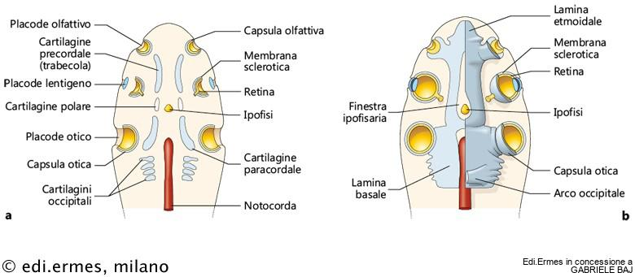
CONDROITTI- GNOSTOMI
Vari abbozzi cartilaginei, inizialmente separati, che successivamente si espandono e si fondono fra loro.
Neurocranio dei condroitti. a, Stadio precoce dello sviluppo del neurocranio di squalo. Le capsule cartilaginee intorno agli organi di senso e le cartilagini precordali (trabecole) derivano dalle creste neurali, mentre le cartilagini paracordali e la regione occipitale rappresentano derivati mesodermici. b, Stadio avanzato dello sviluppo

Slide 47
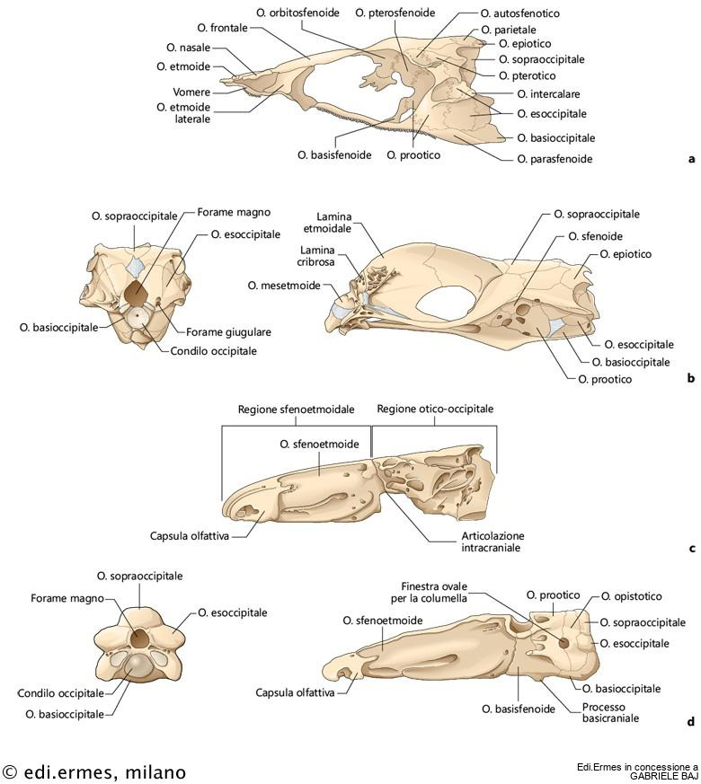
neurocranio
a, Neurocranio con ossa dermiche di rivestimento in un teleosteo.
b, Ricostruzione del neurocranio modificato di pesce piatto (teleosteo, Hippoglossina macrops) in visione posteriore (a sinistra) e laterale (a destra).

Slide 48
c, Nei crossopterigi (eustenottero, Eusthenopteron foordi) la regione anteriore (sfenoetmoide) e quella posteriore (otico-occipitale) del neurocranio sono mobilmente articolate a livello dell’articolazione intracraniale
d, Ricostruzione del neurocranio di un tetrapode primitivo (Palaeoherpeton) in visione posteriore (a sinistra) e laterale (a destra).
cranio cinetico.

Slide 49
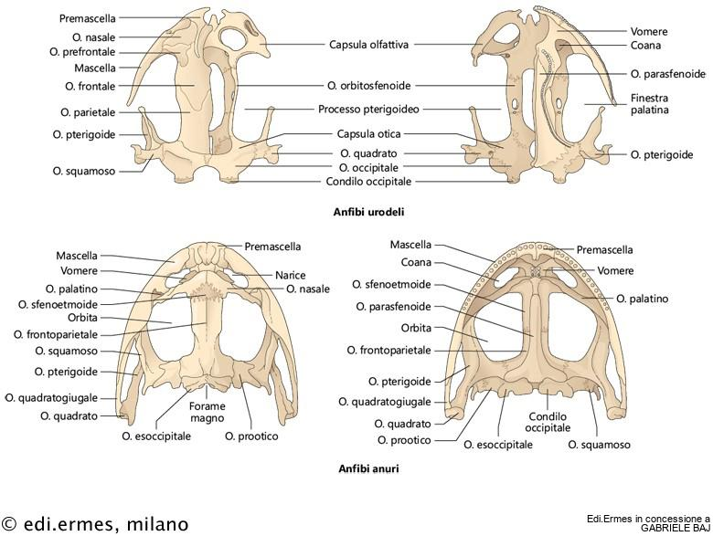
Neurocranio -anfibi

Slide 50
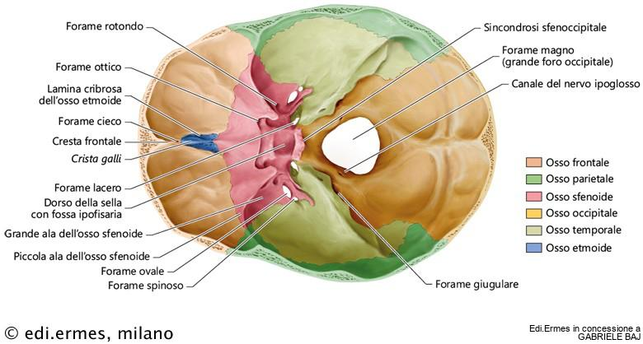
Neurocranio -uomo

Slide 51
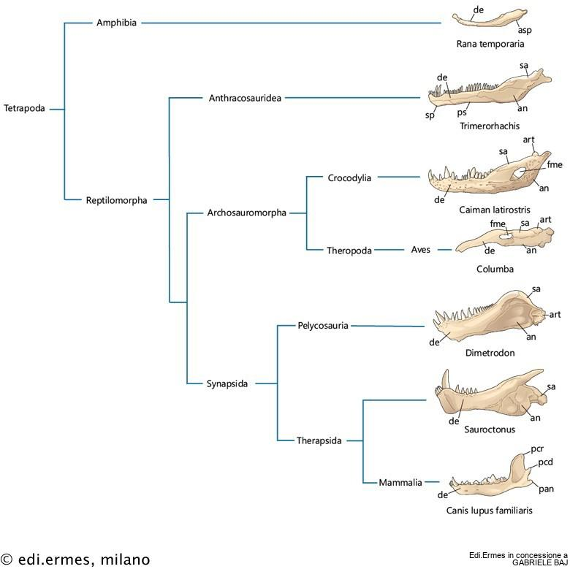
Struttura della mandibola in varie specie di vertebrati estinti e viventi
espansione dell’osso dentale
riduzione degli altri elementi fino alla loro scomparsa nei mammiferi.
an, osso angolare;
art, osso articolare;
asp, osso angolare e osso spleniale fusi;
de, osso dentale;
fme, finestra mandibolare esterna; pan, processo angolare;
pcd, processo condiloideo;
pcr, processo coronoide;
ps, osso postspleniale;
sa, osso soprangolare; sp, osso spleniale.

Slide 52
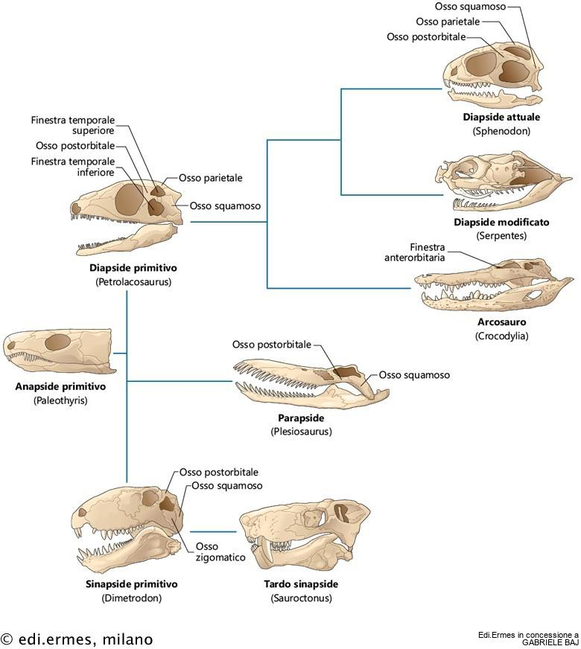
DIVERSIFICAZIONE DEGLI AMNIOTI
a partire dal loro adattamento iniziale a un modo di vita terrestre come piccoli e agili insettivori,
i primi amnioti si diversificarono durante il carbonifero in numerosi gruppi tassonomici,
la cui classificazione è largamente definita da
numero
disposizione
di aperture nella volta cranica dermica dietro le orbite, dette finestre temporali.
sviluppo di aperture temporali potrebbe essere attribuito a due fattori principali: la concentrazione differenziale di stress meccanici sul cranio e la concentrazione di aree di inserzione muscolare

Slide 53
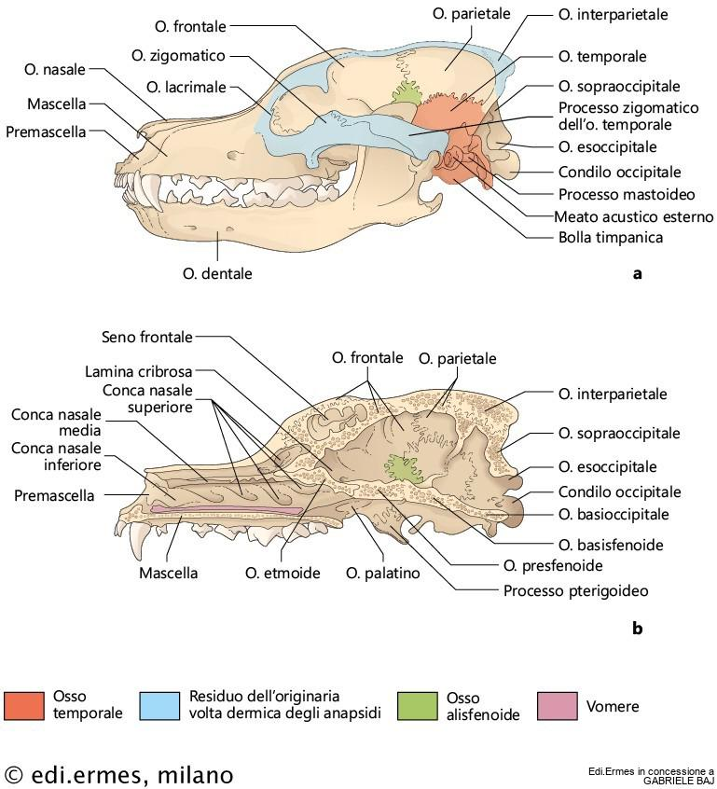
Nei mammiferi moderni, il cranio è dominato da una scatola cranica grande e bulbosa, formata principalmente da ossa dermiche, quali l’osso frontale, l’osso parietale e l’osso squamoso mentre quella degli amnioti primitivi è costituita prevalentemente da cartilagine o da ossa di sostituzione

Slide 54
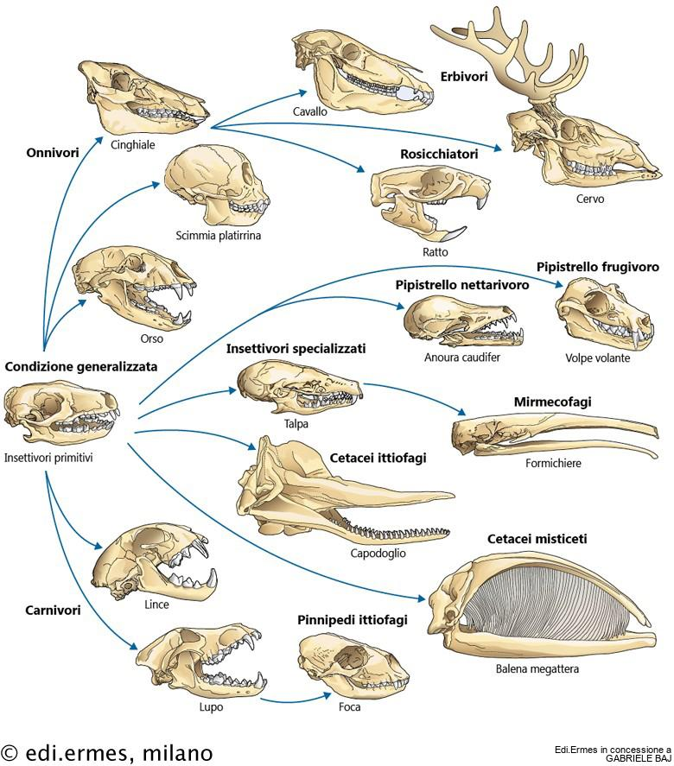
Modificazione del cranio dei mammiferi euteri in rapporto alle differenti strategie alimentari in conseguenza dei loro peculiari adattamenti
Scatola cranica composita, con la perdita del cinetismo tra le varie sezioni del cranio.
Alcune ossa si sono espanse, mentre altre sono regredite fino a scomparire del tutto.
Le ossa della serie circumorbitale sono andate perse, tranne l’osso lacrimale e l’osso zigomatico, mentre sono regredite tutte le ossa della serie temporale; l’osso dentale persiste come unico elemento della mandibola

